Slide 1

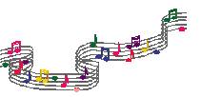

Ngày 19/10/2021
ÂM NHẠC 4
Tuần 5
Ôn tập bài hát: BẠN ƠI LẮNG NGHE

Slide 2



Hoạt động 1 : Khởi động
Nghe chuỗi giai điệu và đoán xem chuỗi giai điệu đó có trong bài hát nào? Dân ca vùng nào và ai dịch lời?
Bài: Bạn ơi lắng nghe
Dân ca: Ba Na
Sưu tầm,dịch lời: Tô Ngọc Thanh

Slide 3
Thứ ba ngày 19 tháng 10 năm 2021
ÂM NHẠC
TI
Âm nhạc
Tiết 5
Ôn tập bài hát: Bạn ơi lắng nghe
Giới thiệu hình nốt trắng

Slide 4
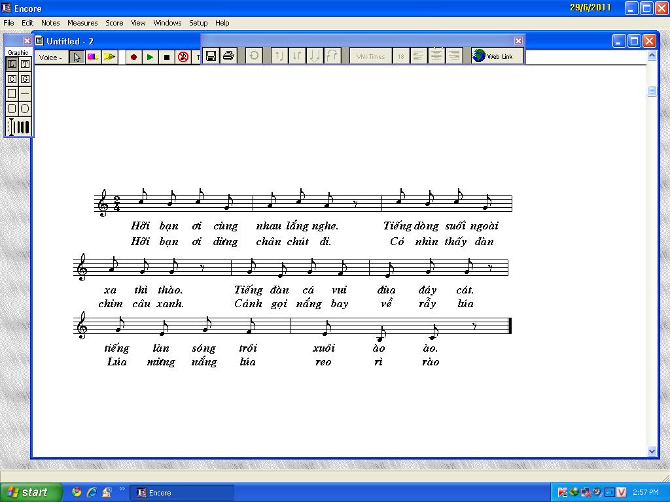
Hoạt động 2 : Ôn tập bài hát Bạn ơi lắng nghe
Dân ca Ba – na - Sưu tầm, dịch lời: TÔ NGỌC THANH
Tha thiết, hồn nhiên

Slide 5


Slide 6
Hoạt động :Gõ đệm theo phách: Bạn ơi lắng nghe
Dân ca: Ba Na
Tha thiết,hồn nhiên Sưu tầm dịch lời: Tô Ngọc Thanh
x
x
x
x
x
x
x
x
x
x
x
x
x
x
x
x

Slide 7

Hoạt động khám phá:
- Giới thiệu hình nốt trắng, bài tập
tiết tấu.

Slide 8


Hình nốt trắng

Slide 9
+
₌

Slide 10




a. Hình nốt trắng:
2
+
= 2 phách
=
4

Slide 11

Cách viết hình nốt trắng:
- Phần nốt: là hình bầu dục màu trắng nằm nghiêng
- Phần đuôi: kéo dài chạm vào bên phải của nốt

Slide 12
- Cách viết nốt trắng trên khuông:
__________________________________________________
__________________________________________________
__________________________________________________
__________________________________________________
__________________________________________________
- Phần nốt: là hình bầu dục màu trắng nằm nghiêng
- Phần đuôi: kéo dài chạm vào bên phải của nốt

Slide 13


Củng cố, dặn dò
- Hát kết hợp những động tác phụ họa cho bài hát vừa ôn tập.

Slide 14





TẠM BIỆT CÁC EM !
CHÚC CÁC EM HỌC TỐT

